Slide 1
ÖRGÜTTE BİREYSEL FARKLILIKLAR ve KİŞİLİK

Slide 2
Kişilerarası Farklılıklar
Genel anlamda kişilerin sahip olduğu eşsiz fiziksel veya psikolojik özellikleri ile birbirlerinden farklı olması durumudur.
Bu farklılıklar kişilerin düşünceleri, davranışları, yaşantıları, gelecek planları ve örgüt içerisindeki davranışları üzerinde önemli etkilere sahiptir.
KİŞİLERARASI FARKLILIKLARIN TEMELLERİ
Genetik Özellikler
Çevresel Etkiler

Slide 3
Kişilik
ferdin yaşam biçimi / yaşam tarzıdır.
insanın ana rahmine düşmesinden başlayıp ölünceye kadar devam eden bir süreçtir.
bir insanı ilgilendiren her şeydir.
insanların yaşadıkları hayat boyunca ortaya koydukları bütün davranışların ve sahip oldukları özelliklerin (bedensel, toplumsal, ruhsal) toplamıdır.

Slide 4

Kişilik...
ayırt edicidir
tutarlılık gösterir
yapılaşmıştır

Slide 5
Kişiliği Belirleyen Faktörler
Kalıtım ve bedensel yapı faktörleri
Sosyo-kültürel faktörler
Aile faktörü
Sosyal sınıf
Coğrafi ve fiziki faktörler
Kitle iletişim araçları

Slide 6
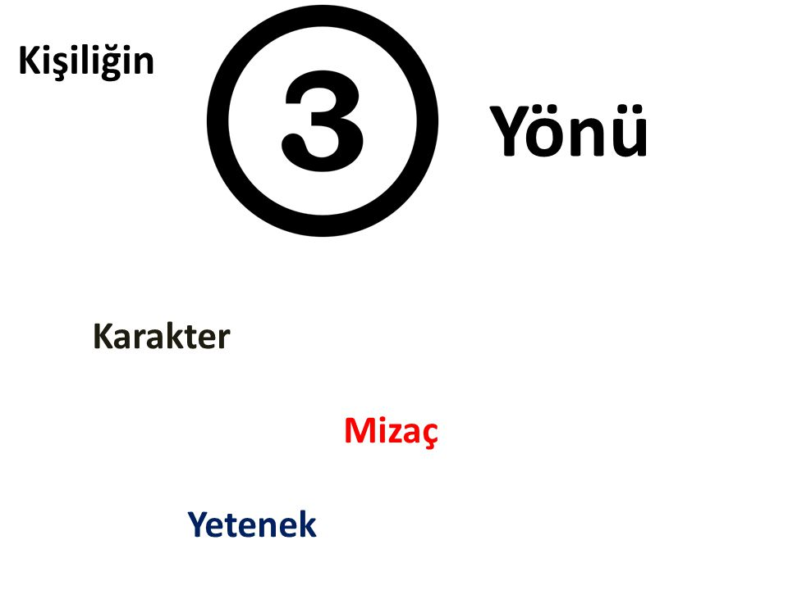

Slide 7
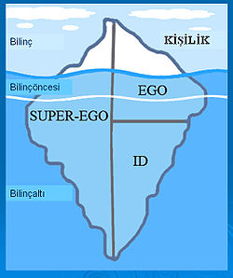
Freud’un kişilik kuramı
Freud’a göre kişilik üç temel bileşenden oluşur:
İd (alt benlik)
Ego (benlik)
Süperego (üst benlik)

Slide 8
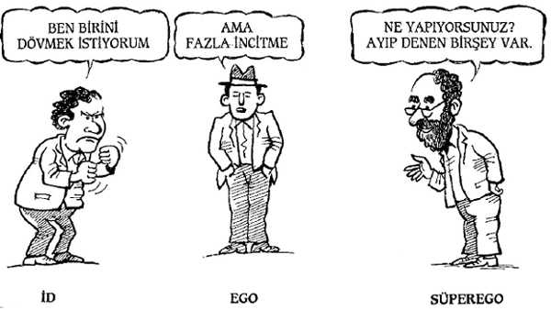

Slide 9
Freud’a göre…
Kişiliğin üç birimi birbiriyle çelişki içindedir. Bu çelişki, değişik psikolojik faaliyetlerin temelini oluşturur. İd “Hemen şimdi isterim!” emrini verir. Üst-ben ”Asla hiçbir zaman yapamazsın!” der. Ego ikisi arasında bir uzlaşma noktası bulmaya çalışır. Kaygı ve savunma mekanizmaları bu çatışmadan doğar.

Slide 10
Notes:
Her ülke, her toplum kendi üst-benlerini içinde yaşadıkları sosyal-kültürel değerlere dayanarak oluşturur.

Slide 11
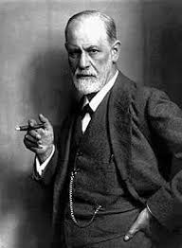
Freud’un kişilik kuramı
Psikoseksüel Aşamalar
  Oral dönem (0-2 yaş)
  Anal dönem (2-4 yaş)
  Fallik dönem (4-5 yaş)
  Örtük dönem (5-12 yaş)
  Genital dönem (ergenlik)

Slide 12
Freud’un Kuramına Getirilen Eleştiriler
  Deneysel yöntemin uygulanamaması: Freud’un kavramları hep kuramsaldır. Bu kavramları destekleyen veya karşı çıkan deneysel veri yoktur.
  Cinselliğin aşırı vurgulanması: Kişilik gelişiminin temeline cinsiyeti koyması.
  Nörolojik kişilerin gözlemine dayalı bir kuram olması.
  Her şeyi açıklayabilen, gücü sınırsız bir kuram olması: Freud’un kuramı her insan davranışını nörotik bir davranış olarak yorumlayabilir. Kuramın yanlış olduğunu gösterme imkanı yoktur.

Slide 13
Özellikler kuramı
“bireyin kişiliği, temel özelliklerinin bir sentezidir; bu özellikler bilinirse, bireyin kişiliği de öğrenilmiş olur.”
cana yakın 1 2 3 4 5 6 7 soğuk
çok oldukça biraz ne yakın biraz oldukça çok
ne soğuk

Slide 14
Beş Faktör Kişilik Özellikleri Modeli
Uyumluluk: Uyumluluğu yüksek kişiler, güvenilir, yumuşak başlı, açık sözlü, fedakar, alçak gönüllü olarak tanımlanmaktadır. Uyumluluğu düşük kişiler ise düşmanca tavır takınan, yarışmayı seven, güvenilmez, inatçı, kaba ve şüpheci kişilik özellikleri ile bağdaştırılmaktadır.
Öz disiplin: Öz disiplini yüksek kişiler disiplinli, dikkatli ve başarma duygusu yüksek olurken; öz disiplini düşük kişiler dikkatsiz, dağınık ve tembel olarak değerlendirilirler.
Nörotiklik: Nörotikliği yüksek kişiler endişeli, kendine güvensiz, içine kapanık, sinirli; düşük olanlar ise sakin, kendine güvenen ve dengeli olarak tanımlanmaktadır.
Dışa dönüklük: Dışa dönük kişiler pozitif, sosyal, enerjik, neşeli ve diğerlerine karşı ilgili olarak; içe dönükler ise yalnızlığı seven, çekingen ve münferit hareket eden kişiler olarak görülmektedir.
Gelişime açıklık: Yüksek derecede gelişime açık kişiler hayal kuran, maceracı, orijinal, yaratıcı, meraklı, kendi düşünce ve duygularına yönelelen; düşük olanlar ise tutucu, ilgisiz sıradan ve geleneksel olarak açıklanmaktadır.

Slide 15
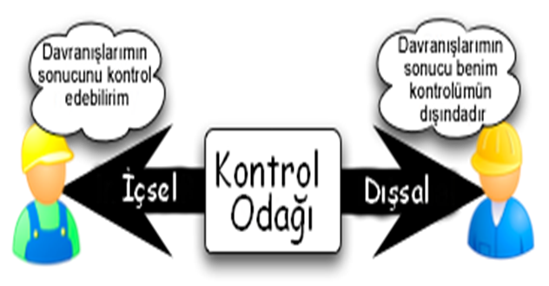
Rotter’ın Denetim Odağı Ölçeği
İç denetim odaklı
Dış denetim odaklı

Slide 16
Rotter’ın Denetim Odağı Ölçeği
  Rotter, kişilerin kendi yaşamlarını denetleyebilme güçleri bakımından birbirlerinden farklılıklar gösterdiklerini gözlemiştir.
  İçten denetimlilik Dıştan denetimlilik
  İç denetim odaklı kişi, çevresinin kendi denetimi altında olduğuna ve isterse yaşamını istediği yöne çevirebileceğine inanır
  Dış denetim odaklı kişi ise çevresinde olup bitenleri etkilemekten aciz olduğuna ve yaşamını kaderin belirlediğine, kendisinin elinden bir şey gelmediğine inanır.

Slide 17
Öğrenme Kuramı
“kişilik, insanların öğrenme tarihçesini yansıtan davranış alışkanlıklarının bir bütünüdür.”
“insan davranışı ödüllendirme ve cezalandırma mekanizmaları ile şekillendirilir.”

Slide 18
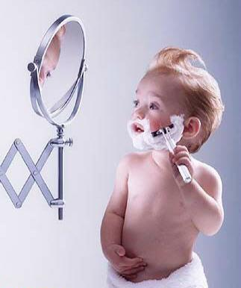
Bandura’nın Sosyal Öğrenme Kuramı
“kişilik, başkalarının davranışlarını taklit ve gözleme yoluyla öğrenilmiş davranışlar örüntüsüdür.”

Slide 19
Benlik Kuramı
“insan doğası sürekli mutluluk arar. İnsan kendisi ve doğasıyla uyum içinde yaşamak için bilinçli olarak seçimler yapar.”
“birey son derece karmaşık bir organizmadır ve kendi kaderi üzerinde kendisinin karar verme gücü vardır. Birey, iyiye gitme, gelişme ve mutluluğa ulaşma yönünde kararlar verir.”

Slide 20
Rogers’ın Benlik Kuramı
“bir kişinin benlik bilinci onun kendisi ile ilgili düşüncelerini, algılamalarını ve kanaatlerini içerir; kendisini nasıl gördüğünü özetler.”
“olumlu bir benlik bilinci geliştirebilmemiz için koşulsuz sevgi içinde yetişmemiz gerekir.”

Slide 21
Öz Yeterlilik
Öz yeterlilik, kişilerin belli görevleri ve davranışları yapabileceğine olan bireysel inancıdır.
Özyeterlilik algısının oluşumunda birbiri ile etkileşimli 4 faktör rol oynamaktadır:
    Performans başarıları
    Dolaylı yaşantılar
    Sözel ikna
    Duygusal durum

Slide 22
Olumlu/Olumsuz Duygulanım
Olumlu duygulanım, olumlu duyguların yoğun yaşanması eğilimini göstermektedir. Olumsuz duygulanım ise yoğun olumsuz duyguların yaşanma eğilimini göstermektedir.
Olumlu duygulanım kişinin aktif ve hevesli olma derecesini göstermektedir. Bu kişiler yüksek enerjiye sahip olmakta, tam konsantrasyonla çalışmakta ve sorumluluk almaktan zevk duymaktadırlar. Olumsuz duygulanım ise öfke, bıkkınlık, asabiyet gibi durumlara işaret etmektedir. Bu kimseler stres, sağlık şikayetleri ve olaylarla baş edememe gibi sorunlarla yüzleşmektedirler.

Slide 23
Makyavelizm
Bu kavramın ana düşüncesi, amaca ulaşmak için kullanılacak her yolun meşru olduğudur.
Yüksek makyavelist özelliklere sahip kişiler;
  Durumlara genellikle mantıklı ve dikkatli yaklaşırlar
  Arkadaşlıktan, geçmişte verilen sözlerden, diğerlerinin düşüncelerinden ve bağlılıktan etkilenmezler
  Diğerlerini etkileme konusunda beceriklidirler
  Amaçlarına ulaşmak için yalan söyleyebilirler
Düşük seviyede makyavelist kişiler;
  Etik kurallara saygı gösterirler
  Yalan söylemeyi ve aldatmayı sevmezler

Slide 24
Risk Alma Eğilimi
Risk alma durumu bireyin kişilik yapısının bir parçası olarak görülmektedir.
Riske girme eğilimi yüksek olan yöneticiler çabuk karar verirler ve kararlarını verirken daha az bilgiye ihtiyaç duyarlar. Düşük risk eğilimliler ise daha geç karar verip daha çok bilgiye ihtiyaç duyarlar. Alım ve satım konusunda acil ve ani kararlar verilmesini gerektiren borsacılık gibi mesleklerde, kişinin riske girme eğiliminin yüksek olması avantaj sağlayabilmektedir.

Slide 25
Kendini İzleme
Kendini izleme düzeyi yüksek kişiler dışsal durumlara karşı duyarlı olduklarından farklı durumlarda farklı biçimde davranmaktadırlar. Bu kişiler diğerlerinin beklentileri doğrultusunda tutum, davranış ve kendilik imajlarına yön vermektedirler.
Kendini izleme düzeyi düşük kişiler ise çeşitli dışsal durumlar karşısında kendi davranışlarını gizleyememektedirler. Bu kişiler yalnızca gerçek kendiliklerini yansıttığı derecede izlenimlerine ve imajlarına önem vermektedirler.

Slide 26
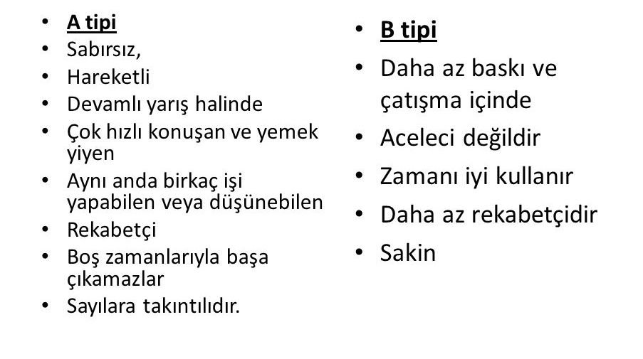
A Tipi ve B Tipi Kişilik

Slide 27
Proaktif kişilik
Proaktif kişilikler, fırsatları belirler, inisiyatif kullanır, eyleme geçer ve anlamlı bir değişim oluşana dek azmederler. Kısıtlamalar ve engellemelere aldırmadan, hatta onlara rağmen, ortamlarında olumlu değişim yaratırlar.
Girişimci inisiyatiflere ihtiyacı olan kuruluşlar için proaktif bireyler en iyi adaylardır. Ancak kuruluşu terk edip kendi girişimlerini kurma ihtimalleri de fazladır.

Slide 28
İş ve Kişilik Uyumu
Holland’ın Mesleki Tipoloji Kuramı

